Slide 1
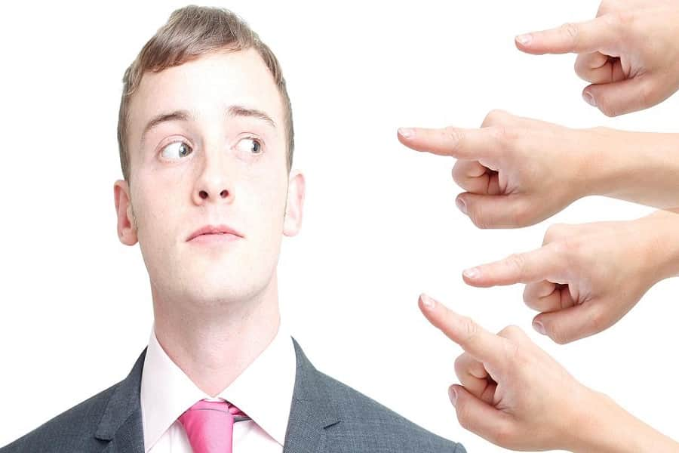
Лекция 11. Проблема личности в психологии
ВОПРОСЫ:
1.Личность как психологический феномен.
2.Психологическая структура личности.
3.Теории развития личности.

Slide 2

Первоначально понятие личность определялось от латинского слова «persona» (персона), означавшее маску, личину.
В античном театре актер надевал ту маску, которая характеризовала основное содержание изображаемого персонажа. Потом маска как бы «приросла» и стала обозначать внутреннюю суть самого действующего лица.
«Персона» сошла с театральных подмостков и шагнула в жизнь.
В Древнем Риме «персона» уже обозначала «лицо перед законом».
При этом раб, тело и труд которого принадлежали господину, персоны иметь не мог, т. е. личностью не признавался.

Slide 3

В психологии до сих пор проблема в использовании понятий «человек», «индивид», «индивидуальность», «субъект» и «личность».
В одних случаях эти понятия отождествляются, в других – противопоставляются.
Человек - это родовое понятие, указывающее на отнесенность существа к высшей степени развития живой природы - к человеческому роду.
В понятии "человек" утверждается генетическая предопределенность развития собственно человеческих признаков и качеств.
Понятие человек – биосоциальное существо, воплощающее высшую ступень развития жизни, субъект общественно-исторической деятельности.
Человек является системой, в которой физическое и психическое, генетически обусловленное и прижизненно сформированное, природное и социальное образуют нерасторжимое единство.
Человек - целостное образование.

Slide 4

Человек - это единичный представитель вида "homo sapiens" .
С этой точки зрения он характеризуется как индивид – самостоятельно существующий биологический организм, носитель общих генотипических наследственных свойств биологического вида.
Это понятие отражает природные свойства человека, его телесную организацию: прямохождение, развитие руки как средства познания, высокоразвитый мозг.
В наиболее обобщенной форме совокупность важнейших свойств индивида проявляется в принадлежности к полу, темпераменте, задатках, составляющих природную основу личности.
Индивид – это продукт филогенетического и онтогенетического развития - носитель своеобразных, генетически обусловленных черт.
Как индивиды люди отличаются друг от друга не только морфологическими особенностями (такими, как рост, телесная конституция и цвет глаз), но и психологическими свойствами (способностями, темпераментом, эмоциональностью).
Свойства индивида возникают на самых ранних ступенях развития ребенка. (Можно рассматривать новорожденного и глубоко умственно отсталого человека как индивида, но понятие «личность» к ним пока неприложимо.)

Slide 5
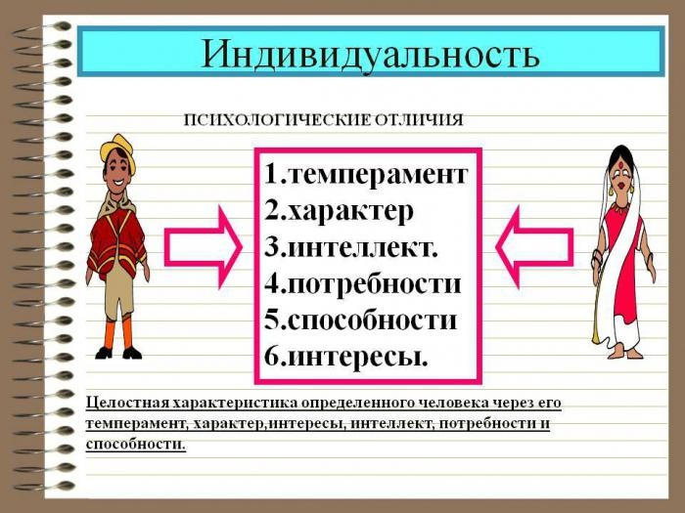
Для обозначения отличия одного человека от другого, одной личности от другой пользуются понятием «индивидуальность».
Индивидуальность — это самое узкое по содержанию понятие из всех обсуждаемых.
Индивидуальность - это единство неповторимых личностных свойств конкретного человека.
Оно содержит в себе лишь те индивидные и личностные свойства человека, такое их сочетание, которое данного человека отличает от других людей.
Это своеобразие его психофизиологической структуры (тип темперамента, физические и психические особенности, интеллект, мировоззрение, жизненный опыт).
Соотношение индивидуальности и личности определяется тем, что это два способа бытия человека, два его различных определения.
Несовпадение же этих понятий проявляется, в том, что существуют два отличающихся процесса становления личности и индивидуальности.
Даже однояйцовые близнецы по своим психологическим особенностям не могут быть абсолютно идентичными. Все люди индивидуальны, неповторимы, но у одних индивидуальность проявляется ярко, а у других – малозаметно

Slide 6

Становление личности есть процесс социализации человека, который состоит в освоении им родовой, общественной сущности.
Это освоение всегда осуществляется в конкретно-исторических обстоятельствах жизни человека.
Становление личности связано с принятием индивидом выработанных в обществе социальных функций и ролей, социальных норм и правил поведения, с формированием умений строить отношения с другими людьми.
Следовательно, социализация – это процесс усвоения индивидом определенной системы знаний, норм, ценностей, общественных форм сознания и поведения, общественно-исторического опыта человечества, позволяющих ему функционировать в качестве полноправного члена данного общества
Становление индивидуальности есть процесс индивидуализации объекта.
Индивидуализация - это процесс самоопределения и обособления личности, ее выделенность из сообщества, оформление ее отдельности, уникальности и неповторимости.

Slide 7
Личность – более узкое понятие, чем понятие «человек».
Личность – понятие социальное.
Личность, по мнению Б.Г. Ананьева, – не весь человек, а его социальное качество, психосоциальное свойство.
В современной психологии понятие «личность» используется в двух основных значениях.
Во-первых, личность - это любой человек, обладающий сознанием, это конкретный человек или субъект преобразования мира на основе его познания, переживания и отношения к нему.
Личностью следует называть человека, достигшего определенного уровня психического развития.
Этот уровень характеризуется тем, что в процессе самопознания человек начинает воспринимать и переживать самого себя как единое целое, отличное от других людей и выражающееся в понятии «Я».
Т.Е. человек, являющийся личностью, обладает таким уровнем психического развития, который делает его способным управлять своим поведением и деятельностью, а в известной мере и своим психическим развитием.

Slide 8
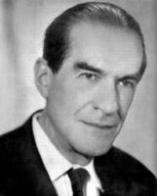
В книге А. Н. Леонтьева «Деятельность. Сознание. Личность» есть прекрасные строки о личности - «этого высшего единства человека, изменчивого, как сама жизнь, и вместе с тем сохраняющего свое постоянство.
Ведь независимо от накапливаемого человеком опыта, от событий, которые меняют его жизненное положение, наконец, независимо от происходящих физических его изменений, он как личность остается и в глазах других людей, и для самого себя тем же самым».

Slide 9
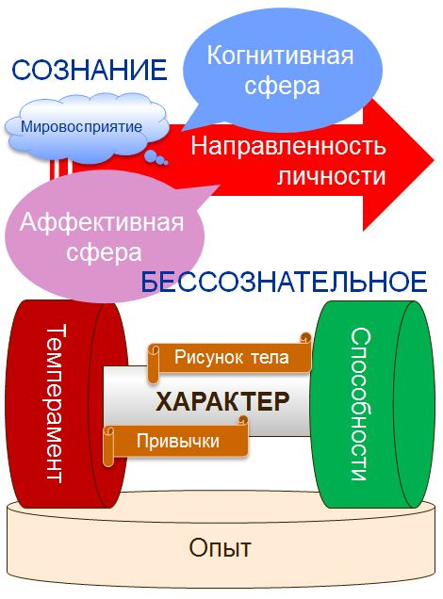
БЛАГОДАРИМ ЗА ВНИМАНИЕ!

